Slide 1
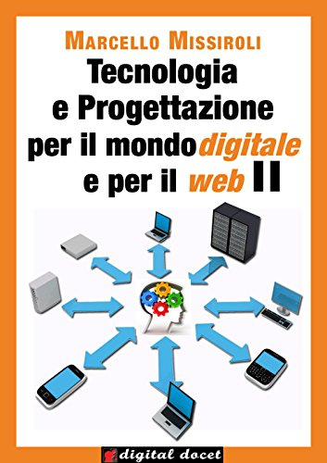
VCS-GIT
3-Social coding
Prof. Marcello Missiroli

Slide 2
DI CHE SI PARLA?
Avete visto i primi usi di Git in locale. Già così fornisce una forma di “backup specializzato” per il vostro progetto. Però la sua potenza si dimostra soprattutto in congiunzione a un repository esterno, che fornisce un backup aggiuntivo e la possibilità di lavorare da più stazioni di lavoro e con più persone.

Slide 3
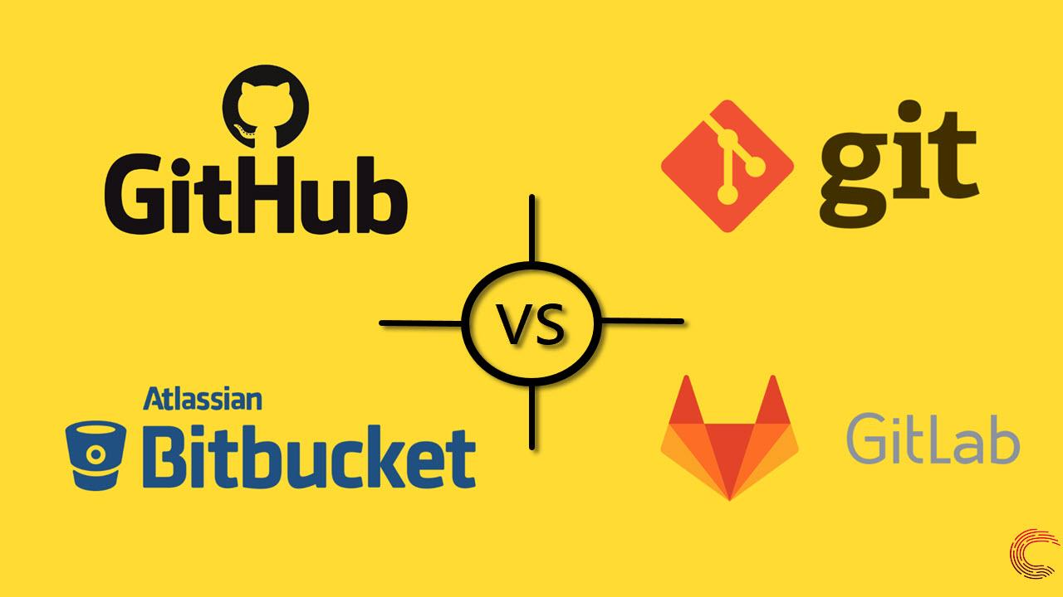

Slide 4
1.
Coding goes social

Slide 5
Le origini
L’arrivo di Internet 2.0, la necessità di condividere il codice con la comunità, il bisogno di accedere al codice sempre, comunque e da dovunque ha portato alla nascita dei primi siti di condivisione codice, come ad esempio Sourceforge (1999).
Alcuni di questi siti, grazie anche alla potenzialità di networking di Git, si sono evoluti in vere e proprie comunità di social networking

Slide 6

Github
Fondato nel 2008, si tratta del sito sicuramente più famoso e con maggior numero di utenti. Fu comprato nel 2018 da Microsoft causando sconcerto e preoccupazione soprattutto nella comunità FLOSS.
Ciononostante, il sito è florido e ben congegnato. È tuttora la scelta principale per i progetti open source, grazie alla sua lunga storia e alle funzionalità di ricerca interna.

Slide 7

Gitlab
Lanciato nel 2014 dalla due sviluppatori ucraini, il sistema è cresciuto considerevolmente negli anni e si distingue dai prodotti simili per essere open source ed essere ottimizzato per il modello di sviluppo DevOps.
È favorito dalle aziende con problemi di privacy, ed ha il maggior tasso di crescita negli ultimi anni.

Slide 8

Bitbucket
Il servizio è di proprietà di Atlassian, un grosso calibro nella gestione automatica dei progetti, noto in particolare per la suite Jira. Per questo motivo, è particolarmente diffuso nelle aziende medio-grandi.
Suo punto di forza è l’integrazione con altri servizi come JIRA Software, HipChat, Confluence e Bamboo.

Slide 9
Su che basi scegliere?
Github ha il miglior supporto della community, essendo il più anziano e pullula di progetti interessanti. Pende l’ombra di Microsoft.
Gitlab permette di lavorare installando un server privato e si concentra sulla catena di produzione
BitBucket è sicuramente la scelta più “corporate”.

Slide 10
E quindi?
Per i nostri interessi, tutte queste aziende offrono la possibilità di utilizzare gratuitamente i loro servizi, e regalano non meno di 500Gb per ogni repository. Le differenze s'iniziano a vedere a partire dai piani a pagamento. Qui faremo riferimento soprattutto a Gitlab, per via del suo impegno a favore del software open source.
È molto probabile che li userete tutti e tre.

Slide 11
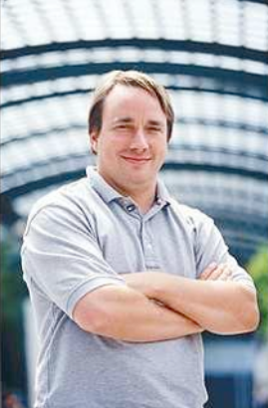
“I’m an egotistical bastard, and I name all my products after myself. First Linux, then Git.”
Linus Torvalds.
Git: a foolish or worthless person.

Slide 12
2.
Git remotes
Backup senza sforzo

Slide 13
E quindi?
Per git, tutti i repository sono uguali, e il fatto che si possa accedere con molti protocolli (ssh, http, copia locale) facililita la loro interazione - è per questo è che definito come DVCS, dove D sta per Distribuito.
Esistono però comandi specifici per interagire con altri repository (in gergo: “remotes”) in modo da velocizzare il lavoro

Slide 14





Schema di base
git clone
git push
git pull
Repository
locale
Repository
remoto

Slide 15
Schema alternativo
git remote add
git push
git pull
Repository
locale
Repository
remoto

Slide 16
Torniamo a Bob
Ora, sappiamo che Bob ha già un repo locale, per cui rientra nel secondo caso.
Decide di usare Gitlab come piattaforma per condividere il suo pensiero.

Slide 17
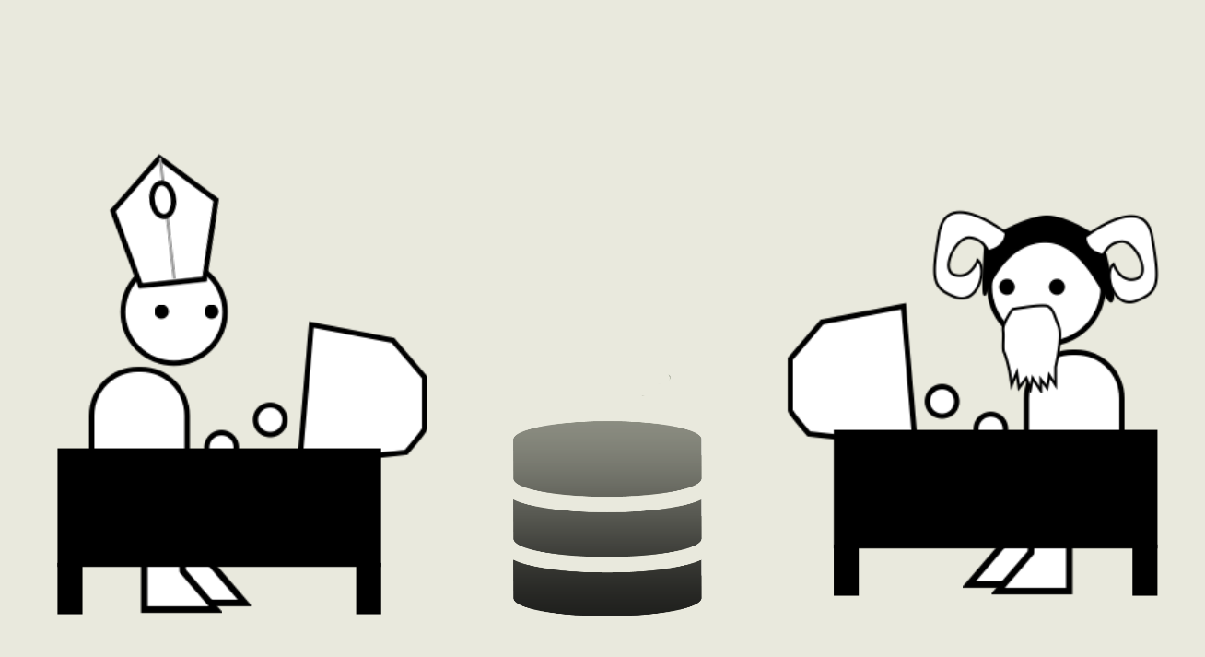
Il libro va in rete
Registrazione
Creazione
repository
git@gitlab.com:bob/librosacro.git

Slide 18

$ git remote add origin git@gitlab.com:bob/libronesacro.git
$git push -u origin --all --force
[Password?]

Slide 19
Prosecuzione del lavoro
Ora bob può proseguire nel lavoro facendo commit localmente, e ogni tanto (a fine giornata?) fa un push per salvare lo stato dei lavori

Slide 20
$ git commit -m 'Appendice'
$ git commit -m 'Piccolo errore'
$ git commit -m 'Riflessione'
$ git push

Slide 21
3.
Social, davvero
Aggiungiamo i collaboratori

Slide 22
Bob ha fatto proseliti.
Tim si è unito alla chiesa di Bob e ha deciso di aiutarlo. Dato che non si trova nella stessa città di Bob, dovrà utilizzare la rete per sincronizzarsi nello sviluppo.

Slide 23


Insieme scriveremo...
Ciao, sono
Tim
Il Librone sacro!

Slide 24
La chiesa di Bob
Dopo aver cambiato il nome al repository, Tim deve scaricare una copia di lavoro. Tim si trova quindi nella prima situazione e per lavorare deve clonare localmente il repo (dopo essere stato autorizzato da Bob, ), quindi inizia a lavorare. Bob può continuare a lavorare in parallelo.

Slide 25

$ git clone
git@gitlab.com:bob/libronesacro.git
$ cd libronesacro

Slide 26
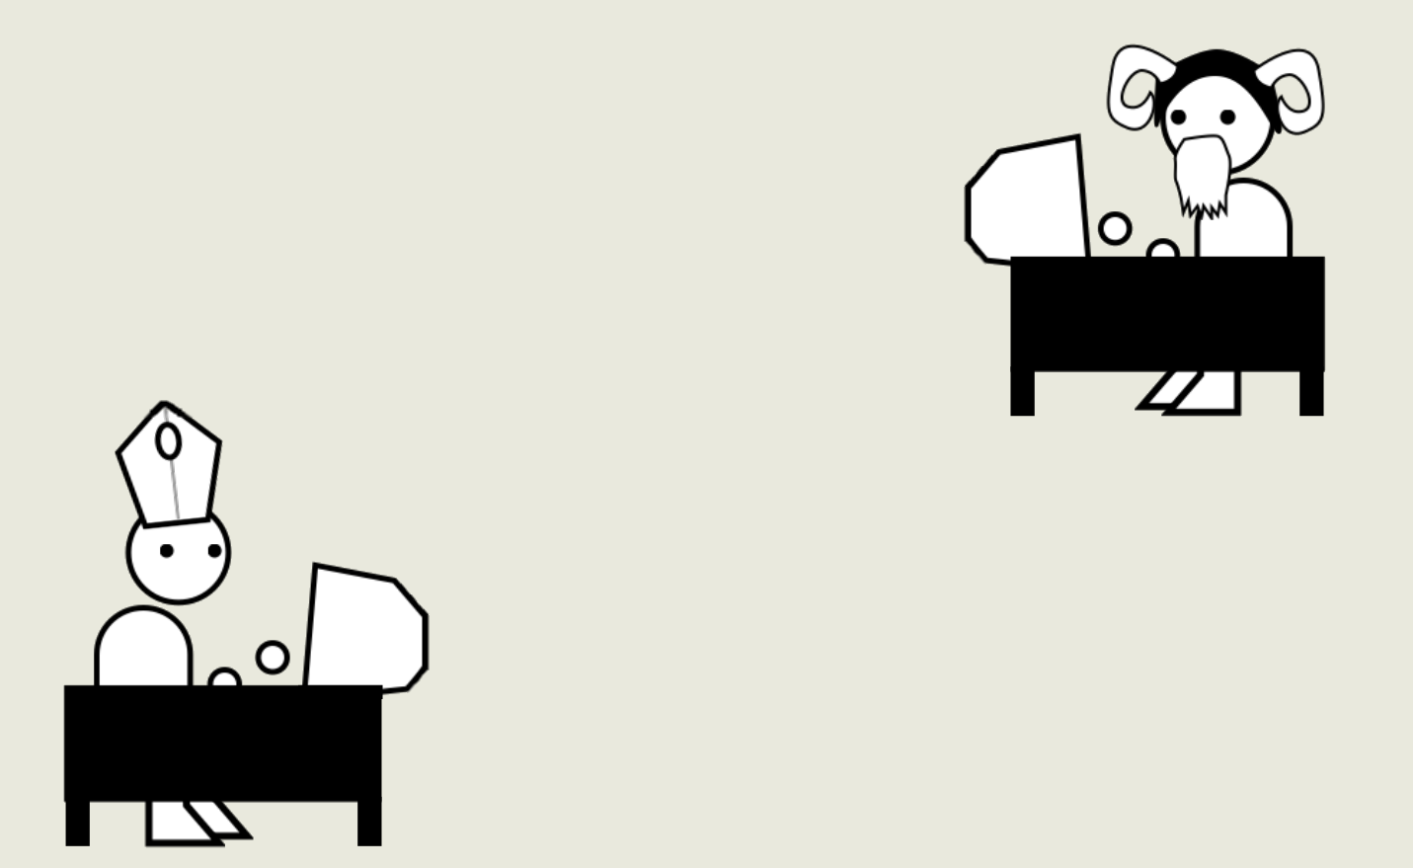
$ git add 'capitolo 5.txt'
$ git commit -m 'Quinto capitolo'
$ git push origin master
$ git pull origin master
$ ls
capitolo 1.txt capitolo 2.txt
capitolo 3.txt capitolo 4.txt
capitolo 5.txt capitolo 5.txt

Slide 27
4.
Conflitti
Collaboratori == problemi?

Slide 28
Chi ha ragione?
Finora Tim e Bob hanno lavorato su file diversi, per cui non ci sono stati problemi. Ma che accade se lavorassero sugli stessi file?

Slide 29

Conflitto
$ git pull origin master
$ git merge comandamenti Auto-merging Capitolo 1.txt
CONFLICT (content):
Merge conflict in Capitolo 1.txt
Automatic merge failed;
fix conflicts and then
commit the result.

Slide 30
Come appare il confitto
Versione presente sul server remoto
<<<<<<< HEAD:Capitolo 1.txt
All'inizio ci fu Bob, che
=======
All'inizio ci fu Tim, che
>>>>>>> 364d070c8e
Versione locale on commit ID

Slide 31
Come risolvere il conflitto
Il supremo Tim ha sempre ragione...
<<<<<<< HEAD:Capitolo 1.txt
All'inizio ci fu Bob, che
=======
All'inizio ci fu Tim, che
>>>>>>> 364d070c8e
All'inizio ci fu Bob, che
Save & commit!

Slide 32
Rivediamo qualche concetto
Remote
Un repository presente altrove, accessibile via rete
Origin
Nome convenzionale del repo remoto
Push
Commit verso il server remoto
Pull
Aggiornamento dal server
Clone
Copiatura locale iniziale di un repo remoto
Conflitto
Quando la versione presente non può essere fusa automaticamente con quella precedente.

Slide 33
GRAZIE!
...e siam a metà dell’opera….

Slide 34
CREDITS
Ringraziamenti a :
Presentation template by SlidesCarnival
Photographs by Unsplash
Anil Gupta (www.guptaanil.com)
Pete Nicholls (github.com/Aupajo)
‏Armando Fox
Questo documento è distribuito con licenza CreativeCommon BY-SA 3.0

